Slide 1
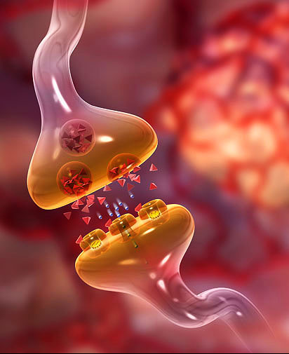
Šíření signálů a synapse

Slide 2
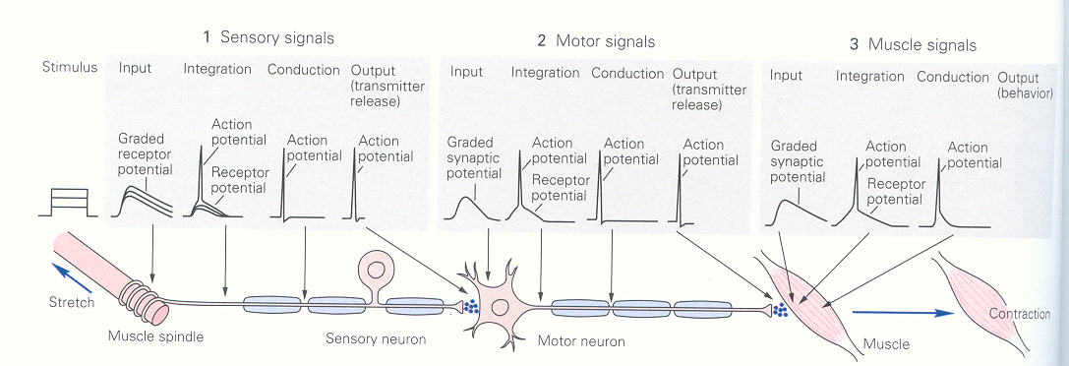
Šíření signálů a synapse
Synapse, místa přerušení elektrického vedení.
AP a místní potenciály.
Zpomalení, převod na chemickou řeč.
Neurony tedy nekomunikují pouze AP, ale i chemicky.
Obecná citlivost neuronů i na chemickou modulaci.
Existuje i mimosynaptický přenos - informační polévka.
Prostor pro zpracování informací.
Plasticita a paměť

Slide 3
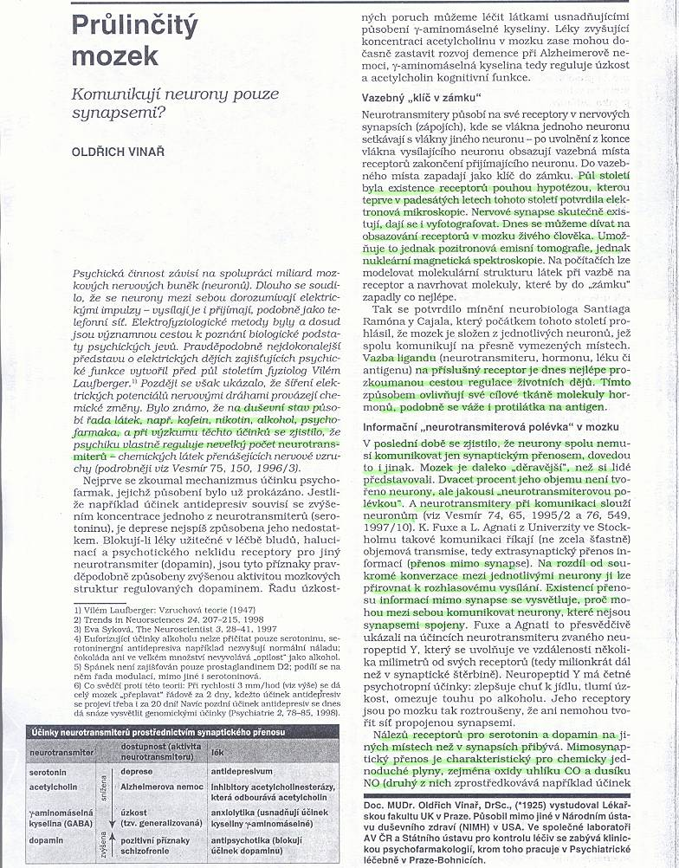
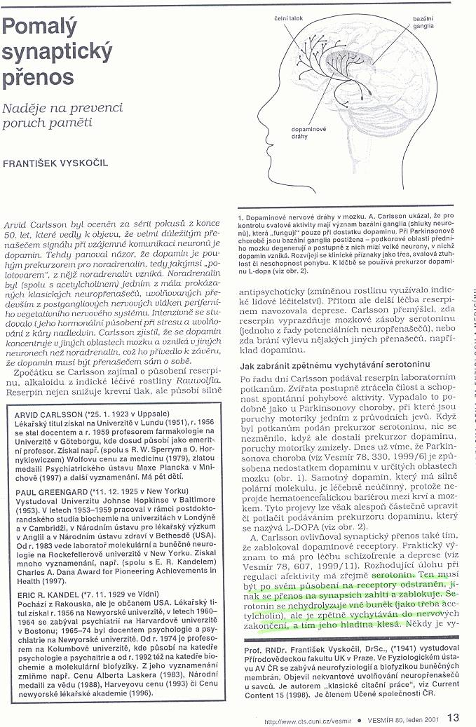
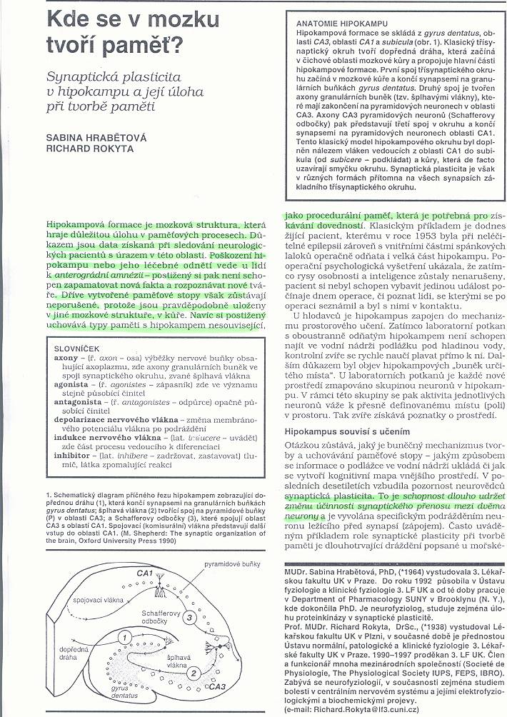
Vesmír atd.

Slide 4
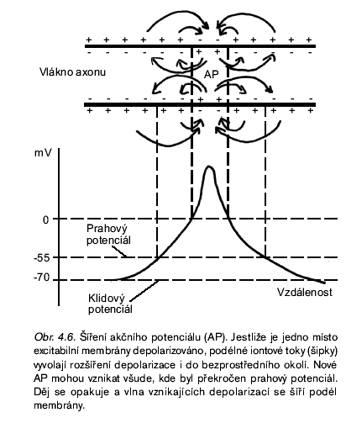
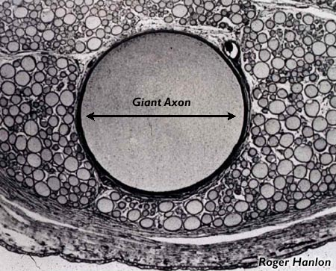
Od místa vzniku k dalšímu
neuronu.
Šíření podél membrány.
Kromě příčného i podélný
tok iontů.
Záleží na průměru.
Propagace, voltage clamp

Slide 5
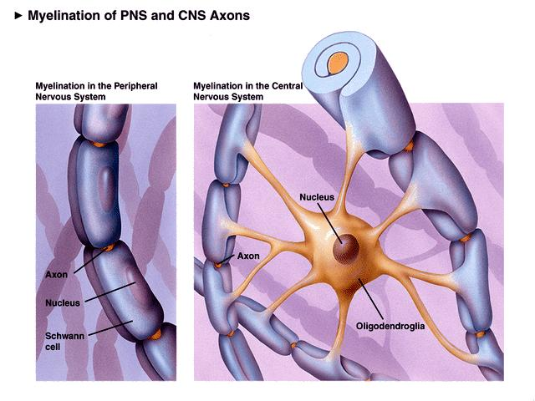
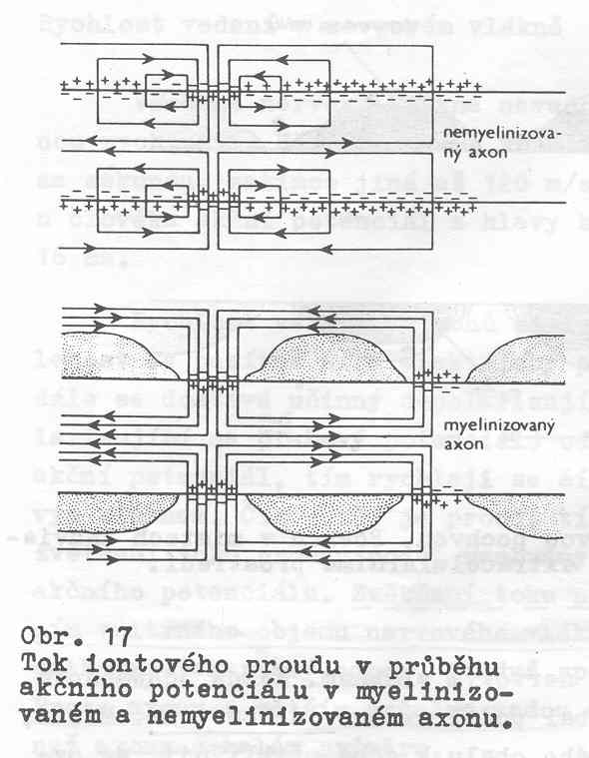
nemyelinizovaný
myelinizovaný
Šíření podél membrány.
Záleží i na myelinizaci.
Žabí myelinizovaný neuron má při 20°C a 12um rychlost vedení 25m/s.
Nemyelinizovaný neuron sépie musí mít pro stejnou rychlost průměr 500um! Je to 40x menší průměr a 1600x plocha.

Slide 6
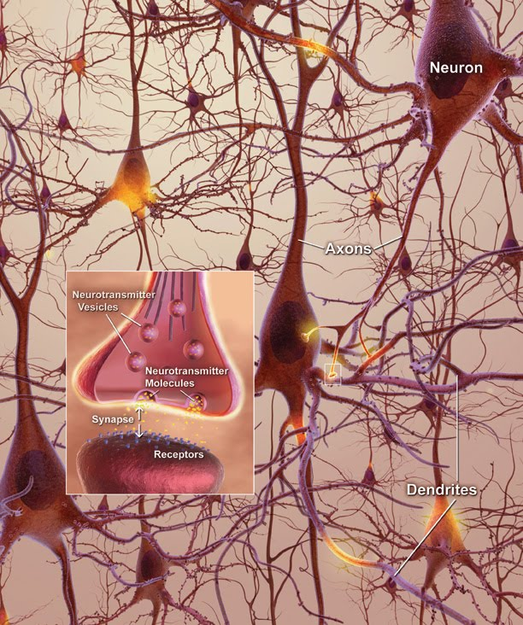
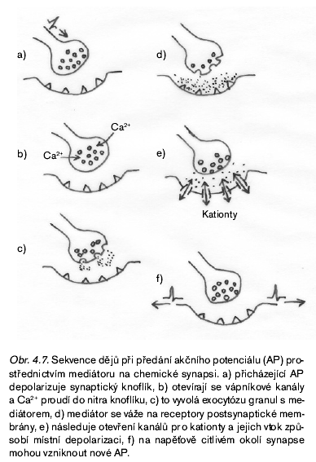
Synapse
  Synapse

Slide 7
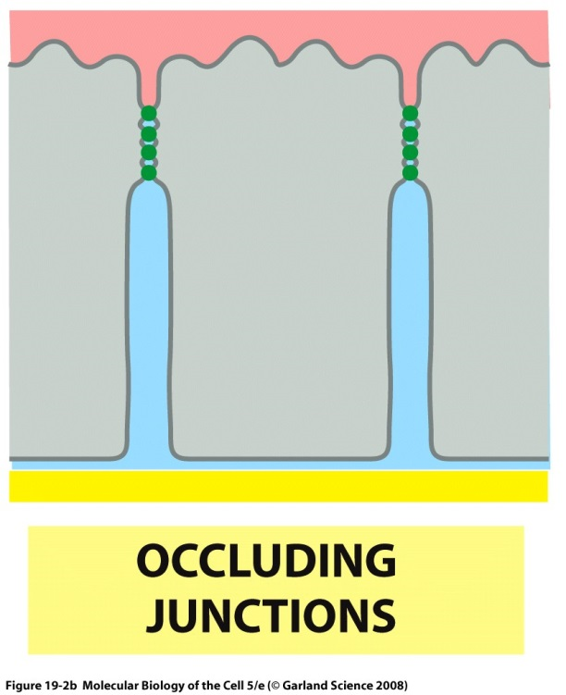
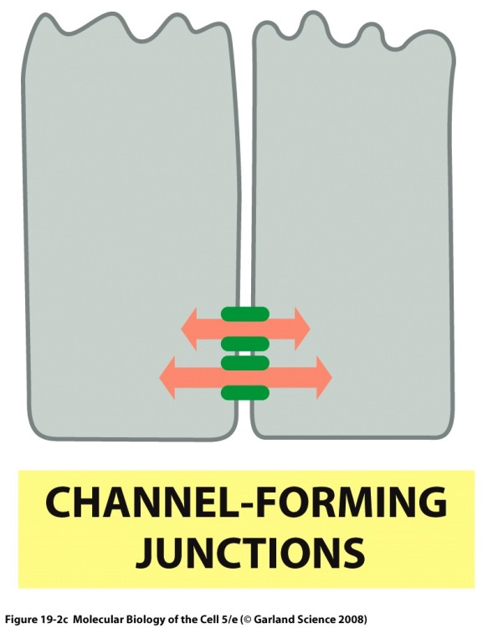
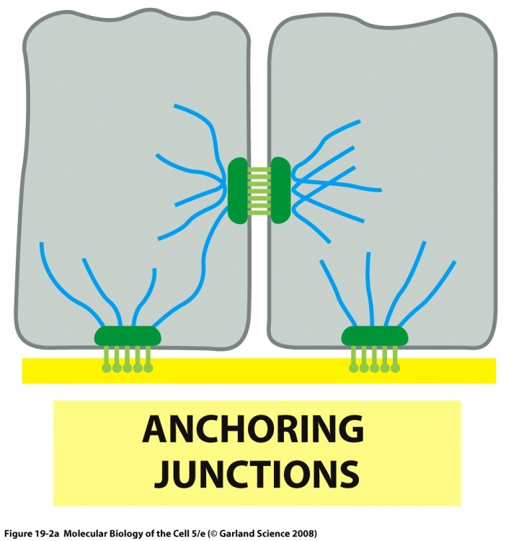
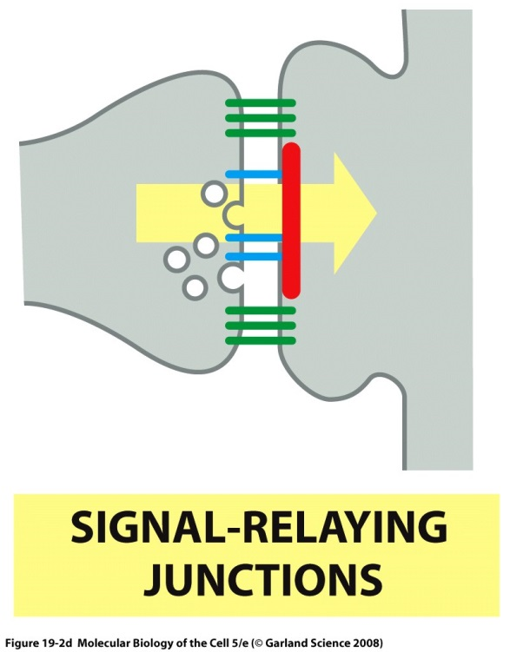
Synapse v kontextu buněčných spojů

Slide 8

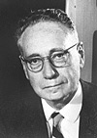
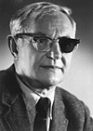
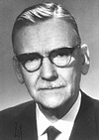
The Nobel Prize in Physiology or Medicine 1970
"for their discoveries concerning the humoral transmittors in the nerve terminals and the mechanism for their storage, release and inactivation"
Sir Bernard Katz
Ulf von Euler
Julius Axelrod
1/3 of the prize
1/3 of the prize
1/3 of the prize
United Kingdom
Sweden
USA
University College
London, United Kingdom
Karolinska Institutet
Stockholm, Sweden
National Institutes of Health
Bethesda, MD, USA
b. 1911
d. 2003
b. 1905
d. 1983
b. 1912
d. 2004

Slide 9
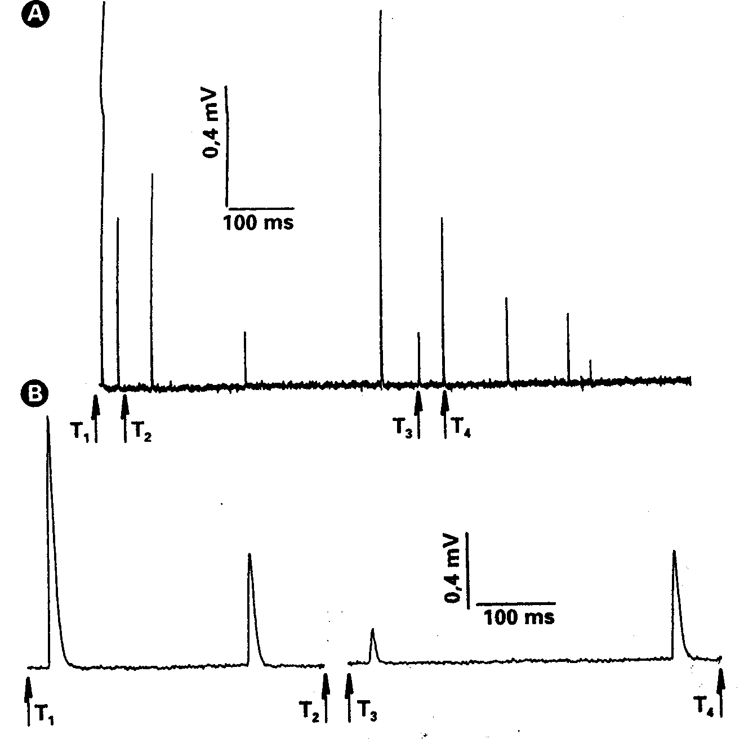
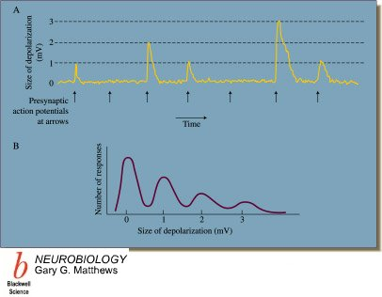
Sir Bernard Katz, 1970
Kvantovaný přenos
Second messengers,
synapses

Slide 10
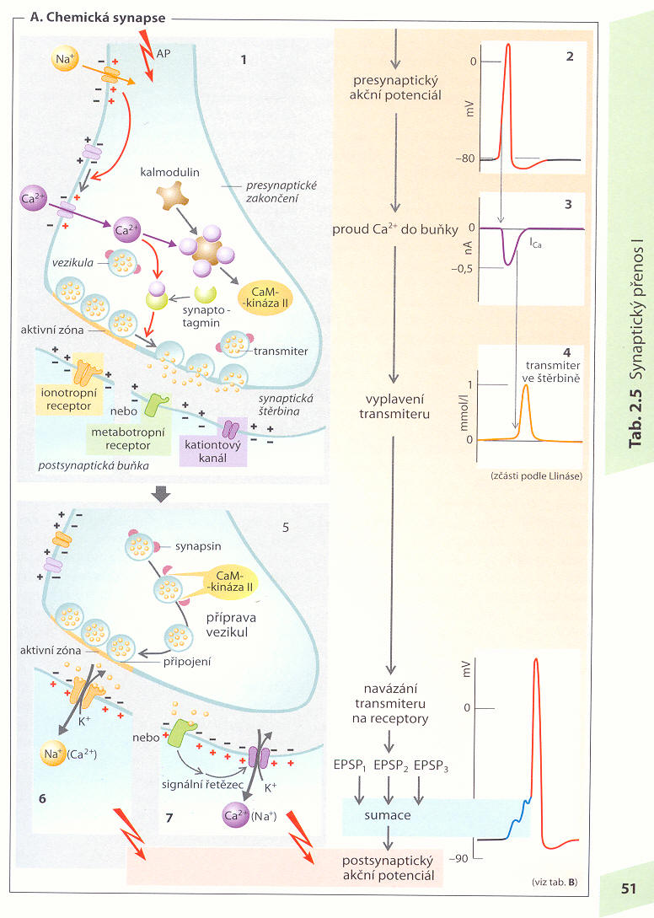
Akční potenciál vyvolá vyplavení transmiteru.

Slide 11
Receptor je součástí kanálu – ionotropní signalizace
nebo spojen s kanálem kaskádou signálů – metabotropní signalizace
Synapsin = znovuhromadění v
aktivní zóně

Slide 12
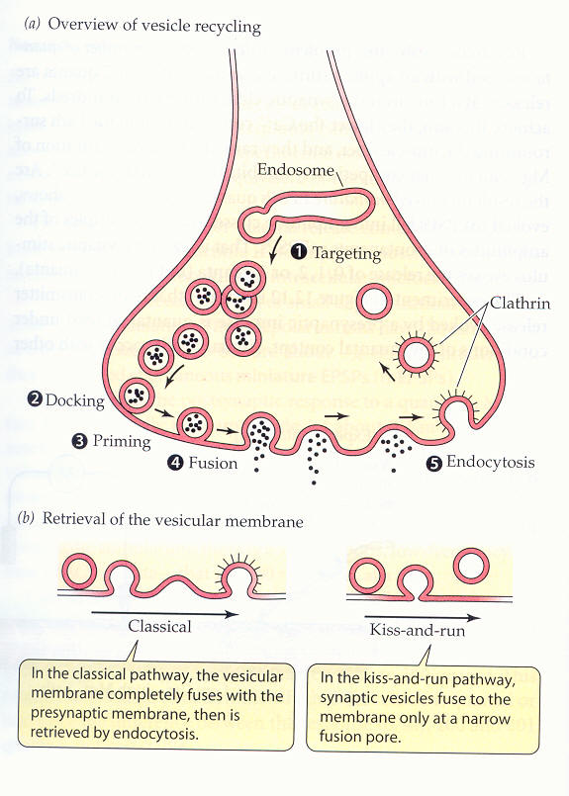
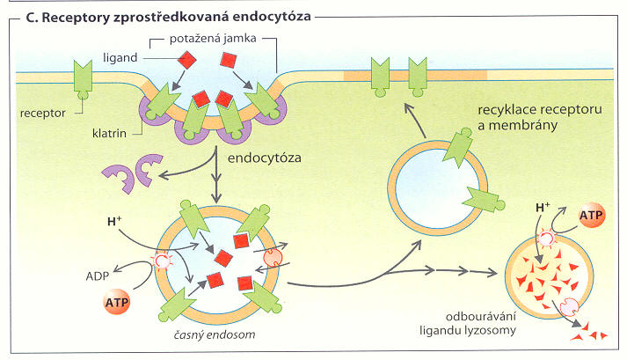
Coatomer clathrin nutný pro udržení tvaru vesikulu

Slide 13
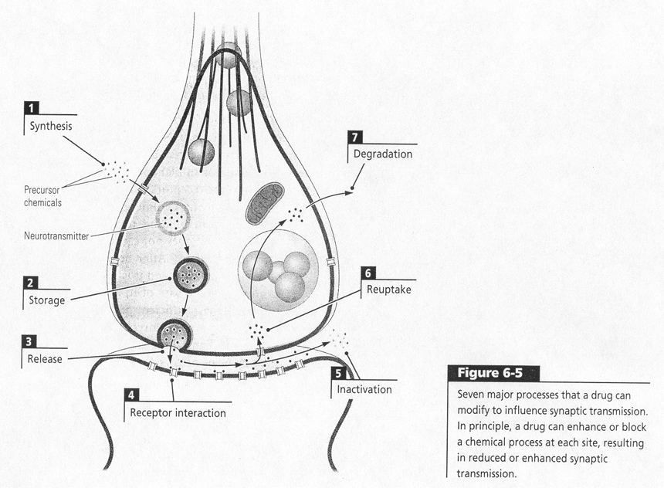
Finální syntéza v knoflíku (rychlá transmise) nebo v těle neuronu – axonální transport (pomalá)

Slide 14
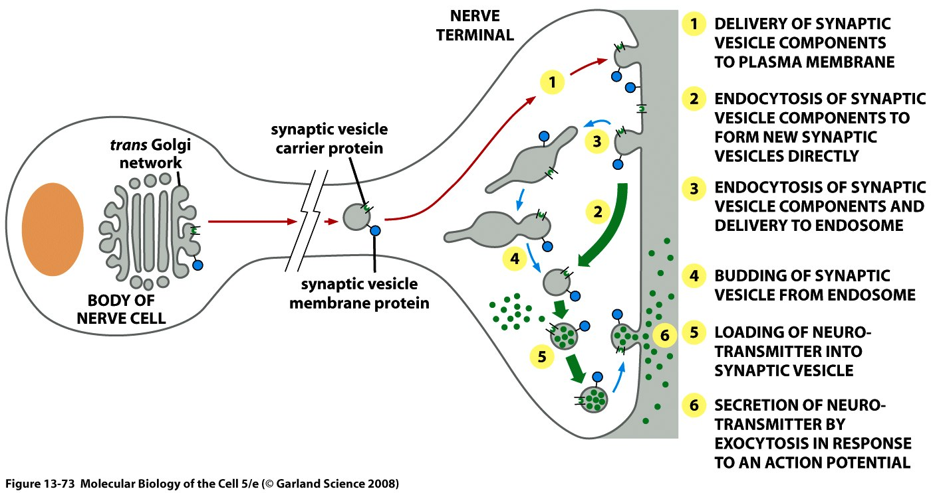
Místní recyklace vesikul je rychlejší než transport z Golgiho a.
Spolupráce endosomu a vesikulu.

Slide 15
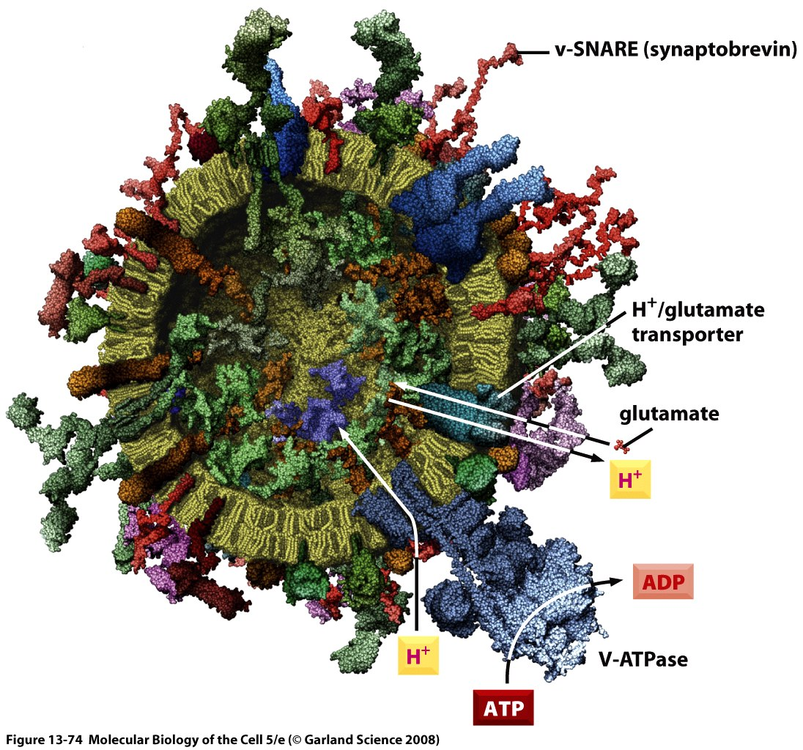
Synaptický vesikul:
Import transmitteru na přenašeči hnaném H+ gradientem.

Slide 16
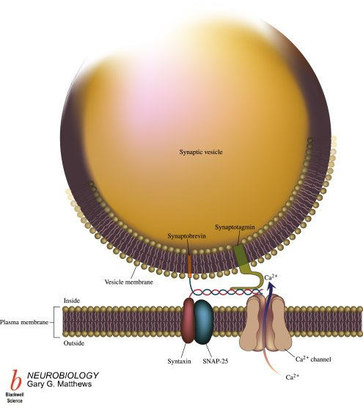
Ca se váže na synaptotagmin,
Ten vyvolá interakci syntaxinu +
SNAP 25 se synaptobrevinem =
exocytóza.
Ca2+ dále aktivuje proteinkinázu II závislou na kalcium-kalmodulinu, která aktivuje v presynaptickém zakončení enzym synapsin, díky kterému se vezikuly znovu hromadí v aktivní zóně.

Slide 17
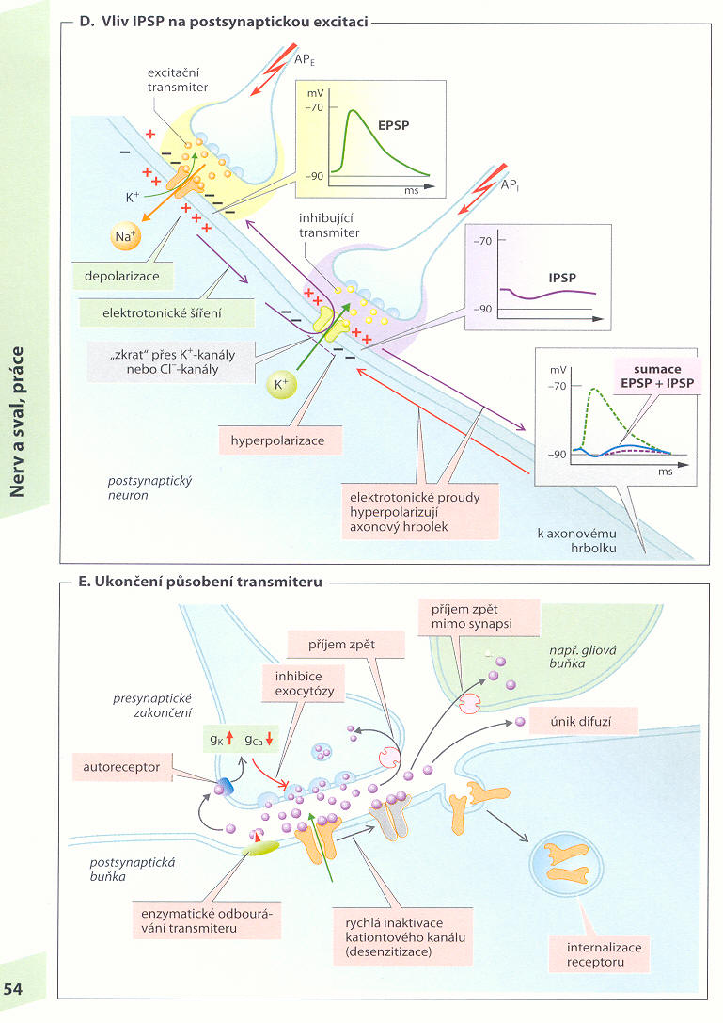

Slide 19
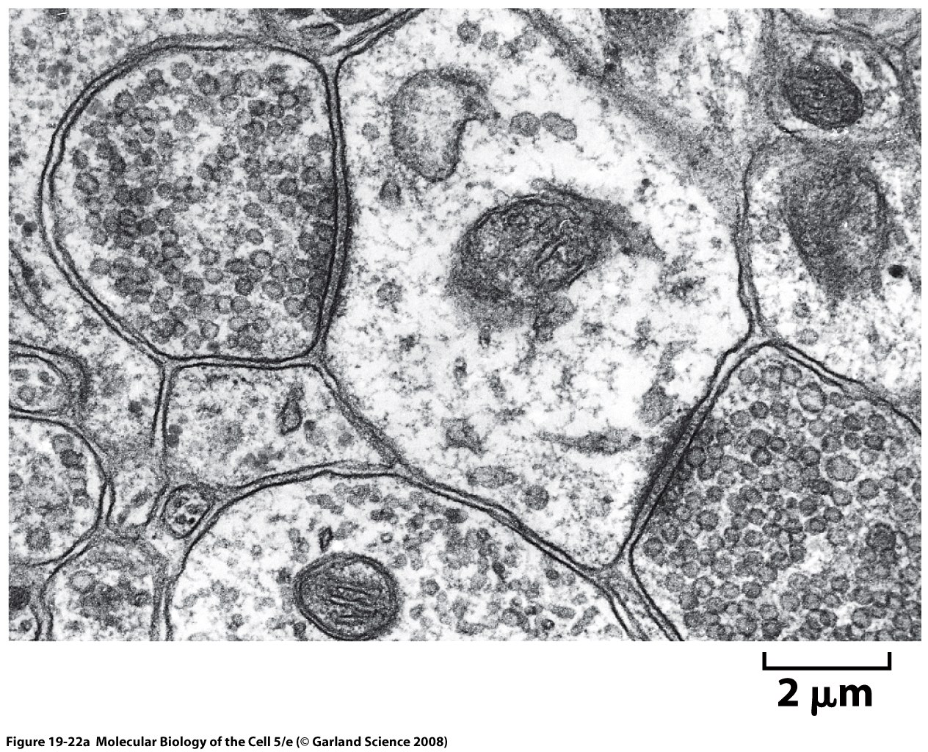

Slide 20
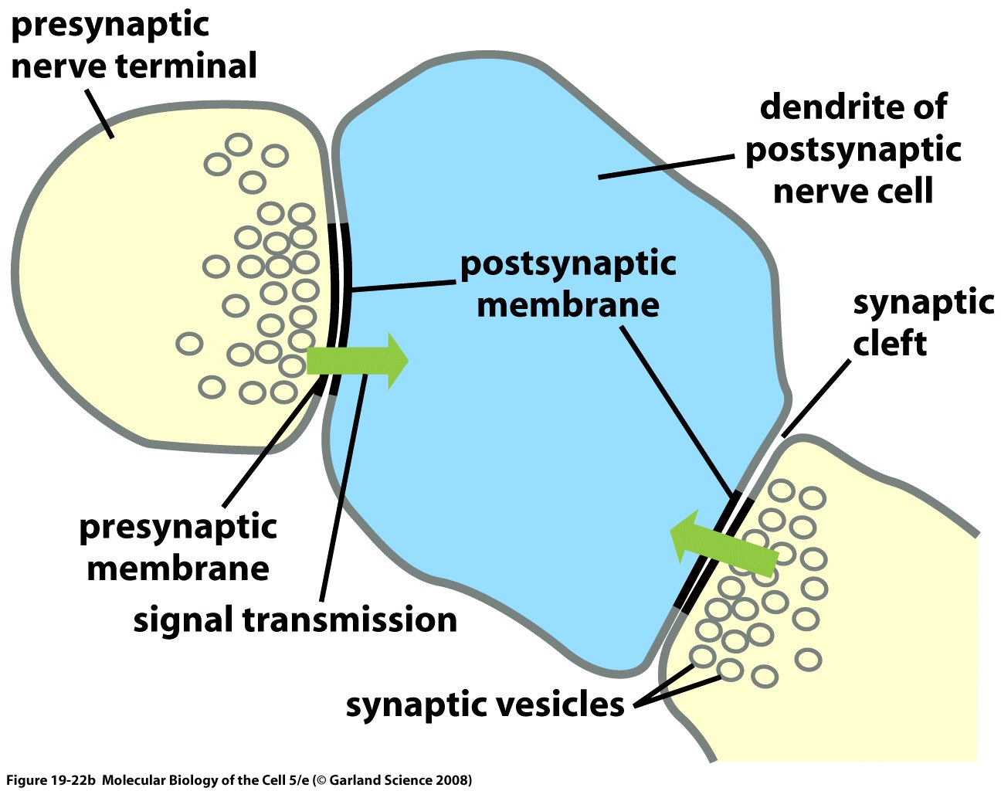

Slide 21
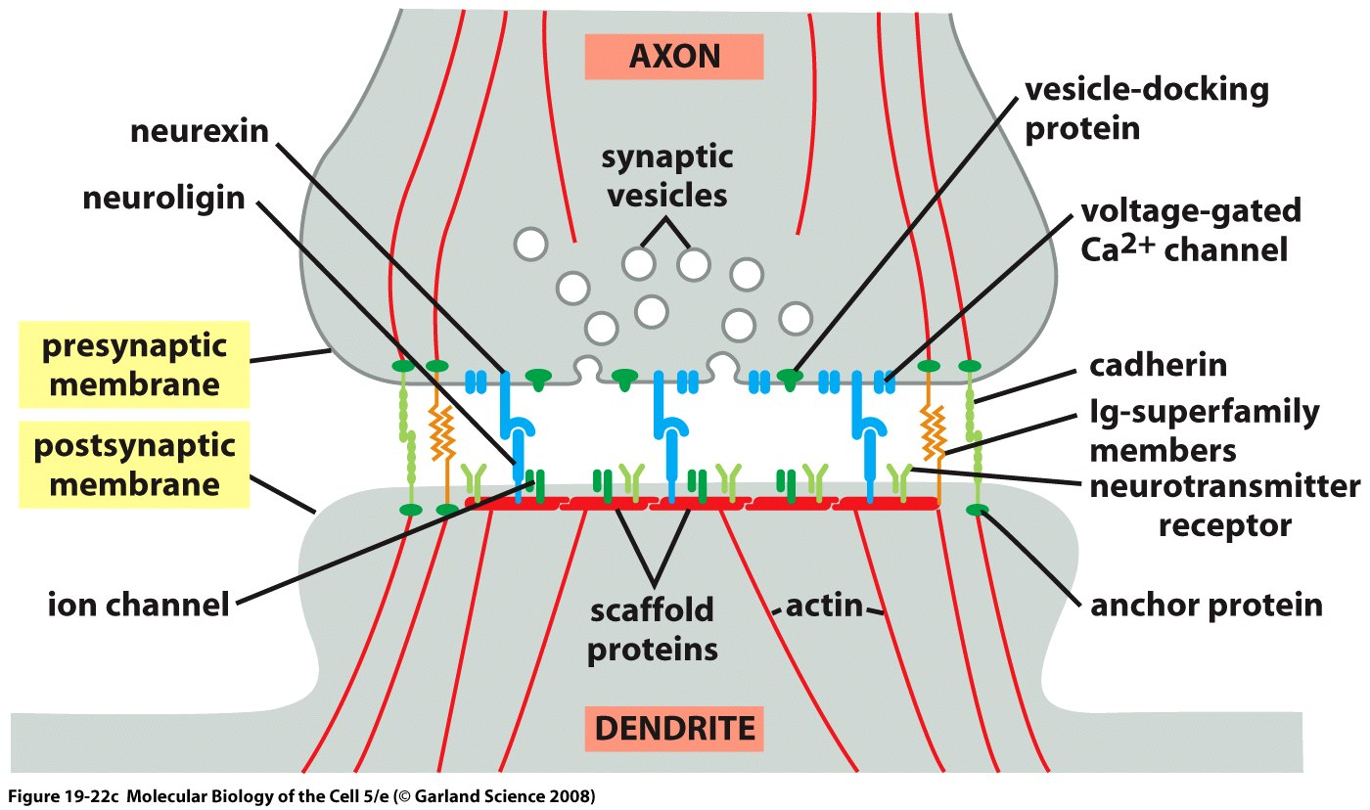
Buněčný spoj s mnoha kotvami napojenými na „lešení“

Slide 22
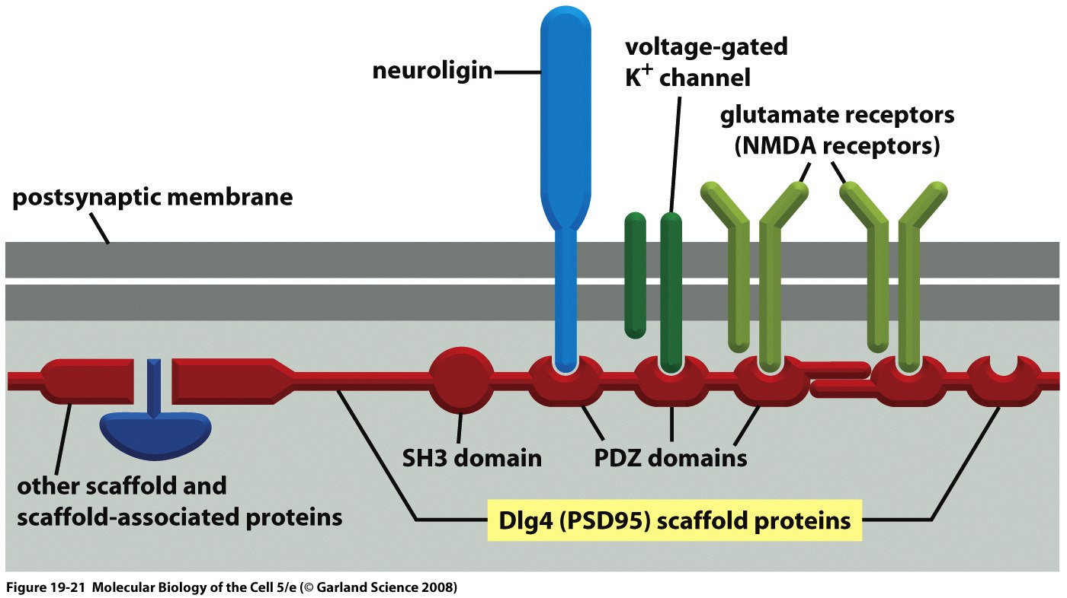
Postsynaptická strana - detail

Slide 23
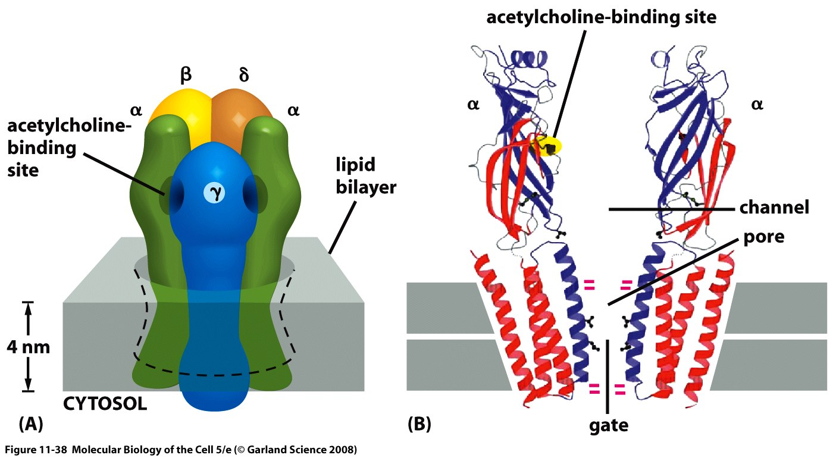
Ach receptor je ionotropní. Je to pentamer, podobný receptoru pro serotonin, GABA, glycin.
Avšak Glut. receptor je tetramer, podobný K kanálu.

Slide 24
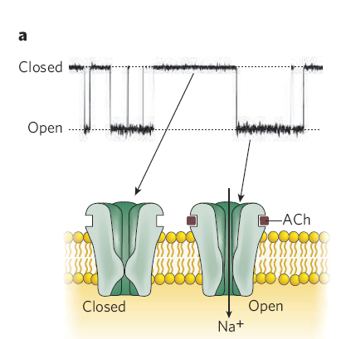
Patch-clamp záznam ionotropního receptoru.
Ach receptor je součástí kanálu. Je rychlý: Přechod mezi otevřeným a zavřeným stavem je < 10us. Když je otevřený, projde jím 10⁷ iontů / s.

Slide 25
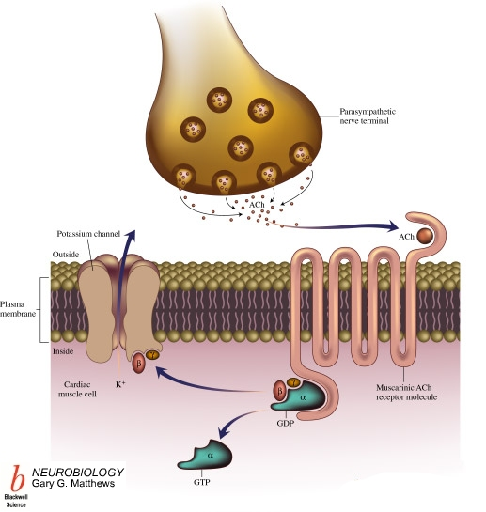
Metabotropní Signalizace na postsynaptické straně
Parasympatikus
na myokardu

Slide 26
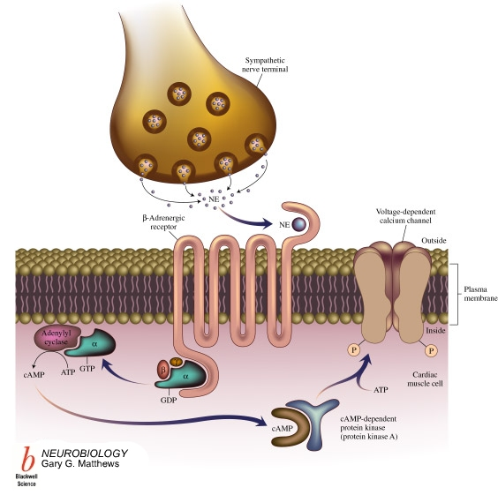
Metabotropní
Signalizace na postsynaptické straně
Sympatikus
na myokardu

Slide 27
Nemusí být jen excitační, jsou i inhibiční transmitery.

Slide 28
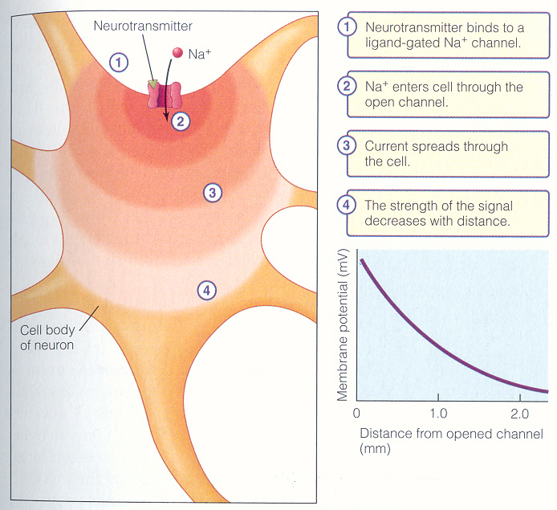
Postsyanptická strana:
Odstupňovaný potenciál
Vedení s dekrementem

Slide 29
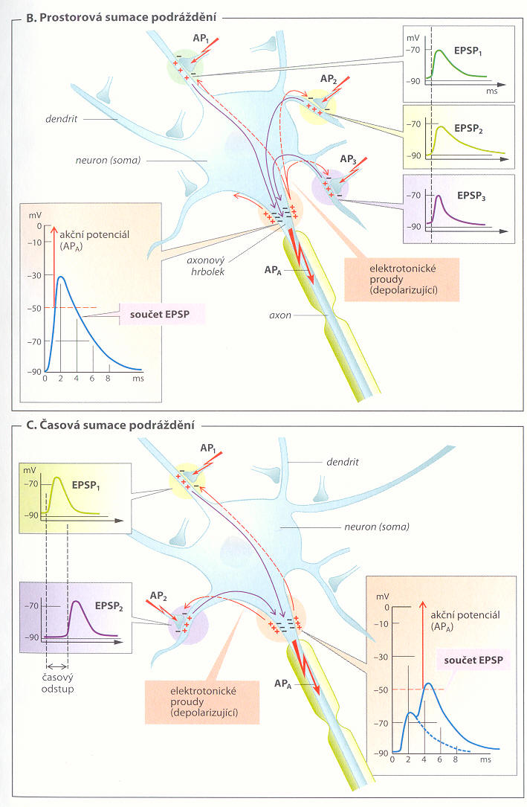
Postsynaptická strana:
Prostorová a časová
sumace

Slide 30
Postsynaptická strana:
Prostorová a časová
sumace

Slide 31
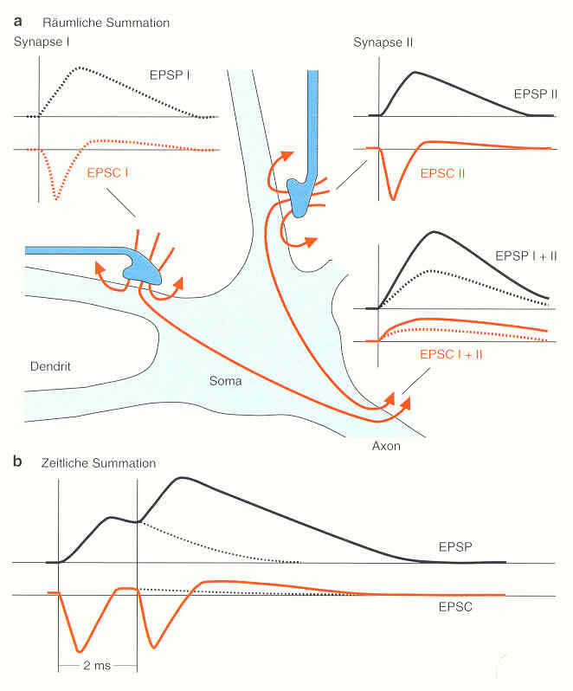

Slide 32
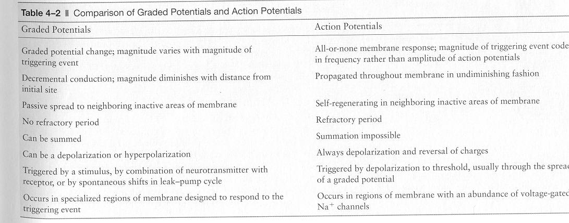
Srovnání dvou typů elektrické řeči.

Slide 33
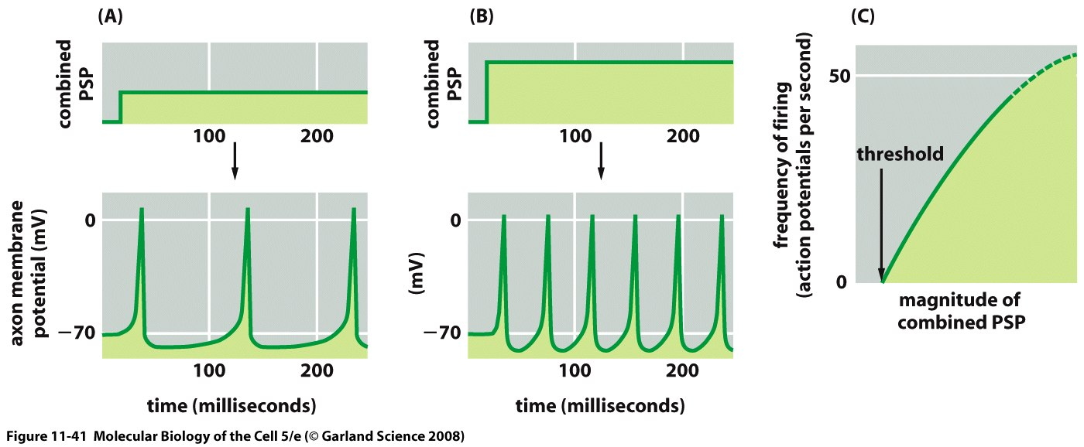
Na iniciálním segmentu se velikost depolarizace překódovává na frekvenci AP. Aby tuto speciální fukci axonový hrbolek plnil, musí tu být kromě Na kanálu citlivého na napětí ještě další 4 typy iontových kanálů: 3 selektivní pro K+ (zpožděné, rychle inaktivující a Ca-aktivované); a 1 typ selektivní pro Ca.
Zpožděné K+ vrací membránu ke K+ klidovému napětí – repolarizují po depolarizaci. Trvalý podnět tedy vyvolá trvalé „pálení“.
Aby se ale vyšší depolarizace převedla na vyšší f AP, musí tu být rychle inaktivující K+ kanály. Ty se také otevírají při depolarizaci a inaktivují se, ale úměrně k ní, takže zůstávají dlouho otevřené a snižují frekvenci AP u depolarizace těsně nad prahem, ale u větší depolarizace se inaktivují dříve, počet otevřených K kanálů je tedy nižší (tím méně se uplatňují) a frekvenci AP netlumí.
Ca a Ca dependentní K kanály se uplatňují při adaptaci – při reakci axonu na trvalou depolarizaci. Jak je membrána dlouhodobě depolarizována, roste počet Ca iontů vniklých přes napěťově sensitivní Ca kanály. To vede k otevření K kanálů a tak se membrána hyperpolarizuje. Frekvence AP při trvalé nepřerušované stimulaci klesá. Reaguje tedy lépe na změnu než na trvalý podnět.

Slide 34
Na iniciálním segmentu se velikost depolarizace překódovává na frekvenci AP. Aby tuto speciální fukci axonový hrbolek plnil, musí tu být kromě Na kanálu citlivého na napětí ještě další 4 typy iontových kanálů: 3 selektivní pro K+ (zpožděné, rychle inaktivující a Ca-aktivované); a 1 typ selektivní pro Ca.
Zpožděné K+ vrací membránu ke K+ klidovému napětí – repolarizují po depolarizaci. Trvalý podnět tedy vyvolá trvalé „pálení“.
Aby se ale vyšší depolarizace převedla na vyšší f AP, musí tu být rychle inaktivující K+ kanály. Ty se také otevírají při depolarizaci a inaktivují se, ale úměrně k ní, takže zůstávají dlouho otevřené a snižují frekvenci AP u depolarizace těsně nad prahem, ale u větší depolarizace se inaktivují dříve, počet otevřených K kanálů je tedy nižší (tím méně se uplatňují) a frekvenci AP netlumí.
Ca a Ca dependentní K kanály se uplatňují při adaptaci – při reakci axonu na trvalou depolarizaci. Jak je membrána dlouhodobě depolarizována, roste počet Ca iontů vniklých přes napěťově sensitivní Ca kanály. To vede k otevření K kanálů a tak se membrána hyperpolarizuje. Frekvence AP při trvalé nepřerušované stimulaci klesá. Reaguje tedy lépe na změnu než na trvalý podnět.

Slide 35
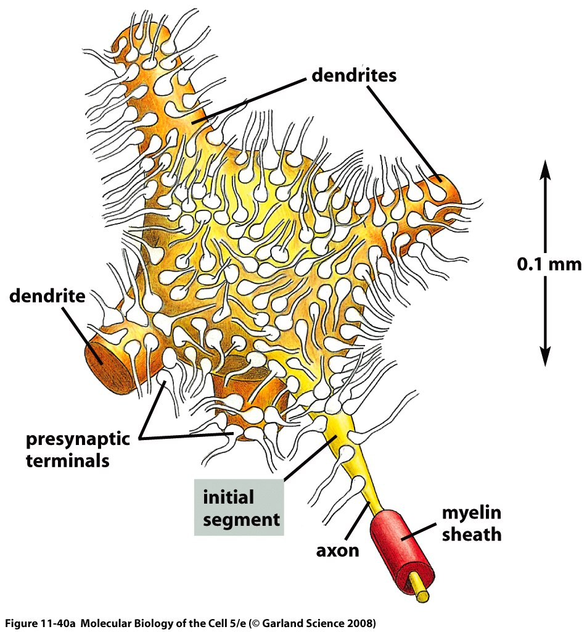
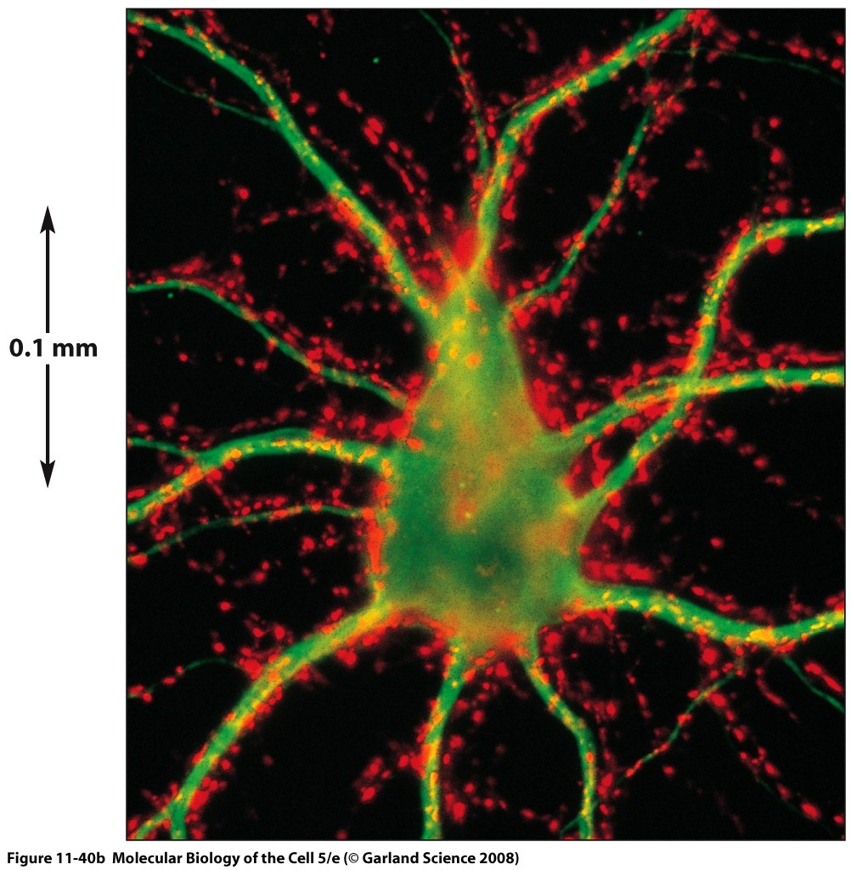
Analýza tisíců vstupů.

Slide 36
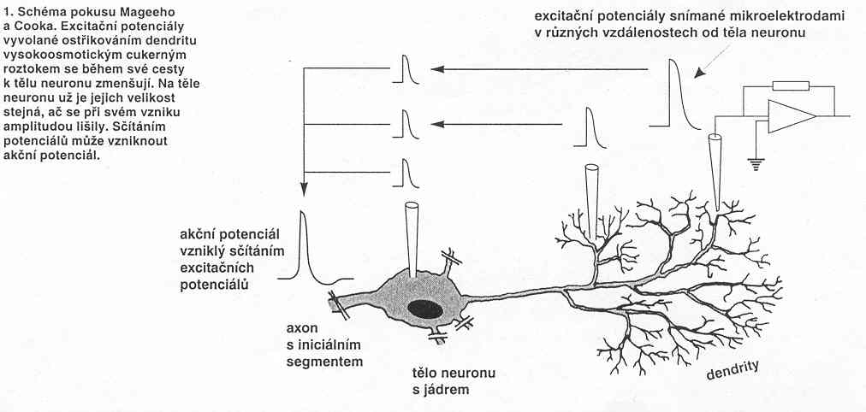
Vzdálenější vstupy ale nemusí být diskriminovány!
Synaptické stupňování a „volání nazpět“

Slide 37
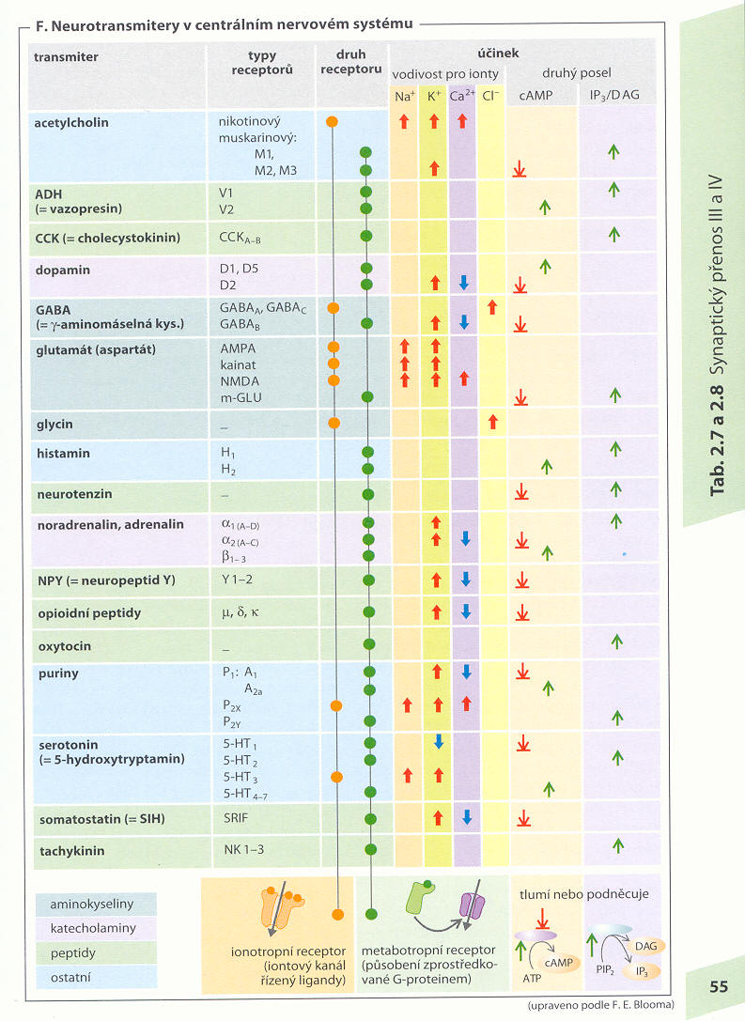
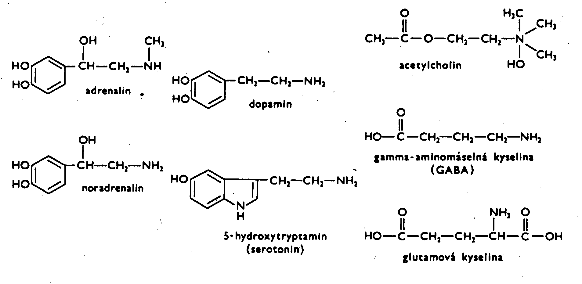

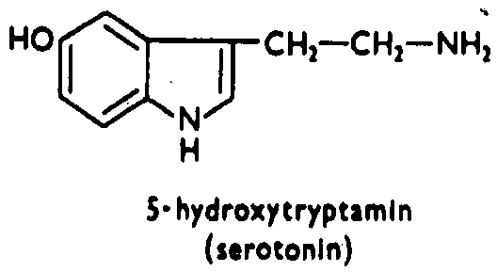
Mediátory

Slide 38
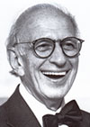
The Nobel Prize in Physiology or Medicine 2000
Eric Kandel sumarizoval výsledky své práce na receptorech:
Způsob účinku synapse není determinován transmiterem, ale vlastnostmi receptoru na postsynaptické buňce.
Receptory na postsynaptických (přijímacích) buňkách jediného presynaptického neuronu mohou být farmakologicky odlišné a mohou řídit různé iontové kanály
Jediná přijímací buňka může mít více než jediný druh receptoru pro daný transmiter, přičemž každý receptor může řídit jiný mechanismus iontové propustnosti.

Slide 39
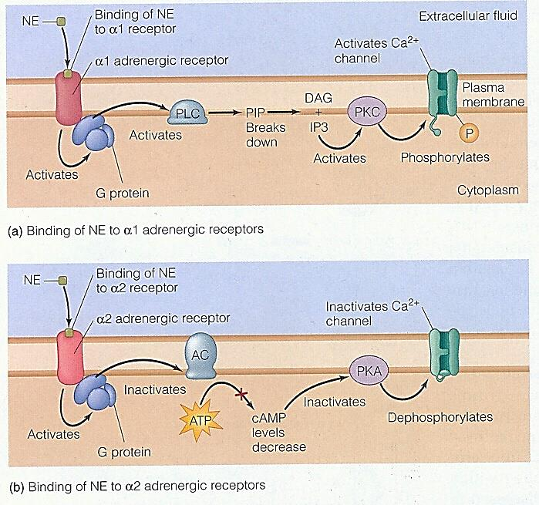
Stejný mediátor, ale různé dráhy a opačný účinek.
Příklad noradrenalinu

Slide 40
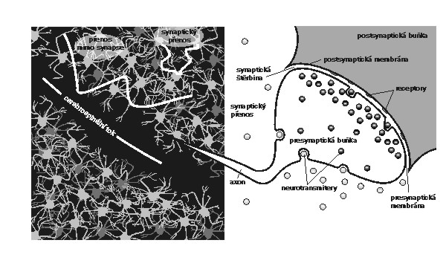
Existuje i mimosynaptický přenos (presynaptická inhibice/potenciace)
Mozek lze pokládat za žlázu s vnitřní sekrecí, která si své hormony produkuje sama. Pro rychlé procesy zajišťující jednotlivé funkce užívá synaptický přenos, kdežto pro celkové nastavení úrovně aktivity mimosynaptický. Mimosynaptický přenos je podobný způsobu, jímž se k svým cílům dostávají hormony. Rozdíl je jen v tom, že hormony se dopravují cévami v krevním proudu, kdežto neurotransmitery plují mozkem v mozkomíšním moku.

Slide 41

Klasické transmitery
a
Neuroaktivní peptidy – neuromodulátory, kotransmitery

Slide 42


Slide 43

Receptory nejen na dendritech a těle:
Presynaptická synapse

Slide 44

Důsledek obecné chemické sensitivity neuronů: Účinky psychoaktivních látek např. na psychiku

Slide 45

Synapse jsou nejen chemické, ale i elektrické

Slide 46
Electrical synapses and their functional interactions with chemical synapses
Alberto E. Pereda
It was thought that electrical synapses were more abundant in invertebrates and cold-blooded vertebrates than in mammals. However, a wealth of data now indicate that electrical synapses are widely distributed in the mammalian brain
In addition to the retina, inferior olive and olfactory bulb, structures in which electrical transmission has been known to occur for some time, electrical synapses have been found in disparate regions of the mammalian CNS.
Synaptic transmission is both chemical and electrical, and interactions between these two forms of interneuronal communication might be required for normal brain development and function.
NATURE REVIEWS | NEUROSCIENCE VOLUME 15 | APRIL 2014 | 251

Slide 47
Based on this bidirectional and analogical (that is, they do not require an action potential) nature, electrical synapses are particularly efficient at detecting the coincidence of simultaneous subthreshold depolarizations within a group of coupled neurons, a phenomenon that increases neuronal excitability and promotes synchronous firing.
Electrical synapses are also highly effective at mediating lateral excitation and increasing the sensitivity of sensory systems, (coordinated activity) as it occurs in the retina and the primary afferents of escape networks.
Because of their reliability (transmission at electrical synapses is not probabilistic in nature) and the absence of a synaptic delay (transmission occurs instantaneously), electrical synapses are also a typical feature of escape response networks in both invertebrates and vertebrates.
NATURE REVIEWS | NEUROSCIENCE VOLUME 15 | APRIL 2014 | 251

Slide 48


Slide 49

Oba typy synapsí mohou být regulovány internalizací kanálů.

Slide 50

Oba typy citlivé na neuromodulaci a mohou se ovlivňovat i vzájemně.

Slide 51





Paměť
Podle: http://web.neurobio.arizona.edu/gronenberg/nrsc581/index.html

Slide 52

Paměť

Slide 53
Opakování matkou moudrosti a
Synaptická plasticita
Kromě rychlého synaptického přenosu existuje i pomalý. Bombardování synapsí vzruchy po druhých poslech a rychlém, kanály řízeném přenosu, vzbudí posléze i třetí posly, časné geny a expresi dalších genů, které syntetizují látky potřebné k doručení signálu přes synapsi. Rychlý přenos trvá několik milisekund, zatímco pomalý od sekund po hodiny.
Pomalým přenosem pozměněný metabolismus a stavba synapsí mají dopad na množství základních funkcí NS např. poplachové reakce na stres, účinky drog a farmak, změny při ukládání paměťové stopy.
Zda je podkladem učení a paměti, zůstává předmětem debat

Slide 54

Úrovně synaptické plasticity neuronové sítě

Slide 55


Engram – zápis do struktury, fyzikální substrát paměti.
Dodnes nevyřešený problém.
Změny v NS se odehrávají na několika úrovních.

Slide 56

Různé typy synaptických modifikací

Slide 57

Možná místa modifikací na presynaptické straně
Počet aktivních zón
Počet a typy Ca kanálů
Velikost vezikulů
Vzdálenost kanál vezikul
Připravená zásoba vezikulů
Rozdíly v proteinech

Slide 58


Synaptická plasticita
Donald Hebb
LTP – dlouhodobá potenciace, 1983, 100Hz
LTD – dlouhodobá deprese, 3 Hz
NMDA ionotropní receptor potřebuje k aktivaci jak a) ligand, tak i b) silnou depolarizaci. S narušenými NMDA receptory se ztratila schopnost prostorového učení.

Slide 59

Synaptická plasticita
Potenciace:
A.Sumace-podobná svalové
B. Facilitace-změna účinnosti
C. Deprese

Slide 60

Potenciace
Ta koleterála, která dostala tetanickou stimulaci, vyvolá o hodinu později vyšší potenciál.

Slide 61

Depolarizace samotné postsynaptické
strany vyvolá potenciaci

Slide 62
Synaptická plasticita
Donald Hebb
LTP – dlouhodobá potenciace, 1983, 100Hz
LTD – dlouhodobá deprese, 3 Hz
NMDA ionotropní receptor potřebuje k aktivaci jak a) ligand, tak i b) silnou depolarizaci. S narušenými NMDA receptory se ztratila schopnost prostorového učení.
http://www.sumanasinc.com/webcontent/animations/content/ampa_and_nmda.html

Slide 63


Dlouhodobá aktivace nenechá v klidu proteosyntézu.
Proto transkripční faktory
(např. Zenk a c-Fos)
signalizují aktivitu neuronů.

Slide 64


The Nobel Prize in Physiology or Medicine 2000
"for their discoveries concerning signal transduction in the nervous system"
Arvid Carlsson
Paul Greengard
Eric R. Kandel
1/3 of the prize
1/3 of the prize
1/3 of the prize
Sweden
USA
USA
Göteborg University
Gothenburg, Sweden
Rockefeller University
New York, NY, USA
Columbia University
New York, NY, USA
b. 1923
b. 1925
b. 1929
(in Vienna, Austria)

Slide 65

2006

Slide 66


Slide 67


Slide 68


Slide 69


Slide 70


Slide 71


Slide 72


Slide 73


Slide 74


Habituace a sensitizace u zeje Aplysia californica

Slide 75

Habituace u Aplysia
Dotek na sifon...
...a žábra se stáhnou

Slide 76
Obranná reakce stažení žaber Aplysia

Slide 77
Habituace u Aplysia
Dotek na sifon...
…a žábra se stáhnou

Slide 78
Obranná reakce stažení žaber Aplysia

Slide 79
Obranná reakce stažení žaber Aplysia

Slide 80
Habituace u Aplysia
Dotek na sifon...
…a žábra ukážou téměř žádnou reakci

Slide 81


Slide 82


Slide 83

Lze studovat dokonce na tkáňové kultuře

Slide 84


Slide 85
Habituace
Každý dotek na sifon stále vyvolá akční potenciál, vylití mediátoru na synapsi a vznik postsynaptického potenciálu
Každý AP vyvolává uvolnění méně mediátoru (glutamát) na motorický neuron
Méně glutamátu způsobí pokles odpovědi motorického neuronu

Slide 86


Slide 87

Krátkodobá habituace díky inaktivaci Ca kanálů.

Slide 88
Dlouhodobá habituace díky přestavbě synapse.

Slide 89


Krátkodobá habituace (deprese) – únik K⁺

Slide 90
Sensitizace
Sensitizace je zvýšení citlivosti organizmu k opakovanému dráždění původně neutrálním podnětem následující po dráždivém podnětu
Když je podnět nepravidelný
Podnět velké intenzity
Představuje celkové vybuzení, excitaci organizmu
Obyčejně je krátkodobá

Slide 91
Sensitizace u Aplysia
Dotek na sifon...
Podráždění „ocasu“
…a žábra se stáhnou

Slide 92
Obranná reakce stažení žaber Aplysia

Slide 93

A) Krátkodobé zesílení zatahovacího reflexu (způsobené slabým podrážděním regulační synapse - vlevo), vyvolá krátkodobou fosforylaci iontových kanálů a větší výlev přenašeče.
B) Silnější a dlouhodobější dráždění způsobuje dlouhodobou fosforylaci a syntéza strukturních proteinů vyvolá morfologické zvětšení synapse a efekt většího výlevu zůstává trvalý.

Slide 94



Slide 95
- 5-HT (serotonin) difunduje synaptickou štěrbinou a váže se na serotoninové receptory na povrchu cytoplasmatické membrány presynaptických elementů sensorických neuronů SNs. Stimulovaný receptor prostřednictvím G-proteinu aktivuje membránový enzym adenylatcyklasu. Aktivovaný enzym začne z ATP vyrábět cAMP.
- cAMP aktivuje cytoplasmatickou proteinkinasu. Stimulovaný enzym poté způsobí fosforylaci proteinu K+ kanálů v povrchové membráně presynaptických elementů sensorických neuronů SNs.
- Fosforylace způsobí změnu konfigurace kanálového proteinu. Důsledkem toho je snížená vodivost K+ kanálů, pokles velikosti repolarizujícího K+ proudu a prodloužení trvání akčního potenciálu generovaného na membráně presynaptického elementu sensorických buněk SNs.
- Delší trvání depolarizační fáze akčního potenciálu, které výše zmíněným mechanismem nastane, způsobí prolongované otevření napěťově závislých Ca2+ kanálů v povrchové membráně presynaptických elementů sensorických neuronů SNs. Díky tomu během akčního potenciálu vstupuje do jejich nitra větší množství Ca2+ iontů.
- Vyšší koncentrace volných Ca2+ iontů v nervové terminále způsobí větší mobilizaci synaptických vesikul. To se projeví uvolňováním větších kvant mediátoru sensorickými buňkami SNs.
- Aktivace většího množství postsynaptických receptorů vyšší koncentrací mediátoru v synaptické štěrbině způsobuje vzrůst amplitudy EPSP, a tím i frekvence akčních potenciálů na excitačních interneuronech a motorických buňkách.

Slide 96

Ad A) Krátkodobé zesílení
Hlavní cesta: Fosforylace a snížená vodivost K kanálů.
Zadržení K+ a delší
depolarizace presynaptického
elementu.
Delší otevření Ca kanálů a
větší výlev mediátoru.

Slide 97

Ad A) Krátkodobé zesílení – celkově jsou ale popsány dokonce 3 cesty:

Slide 98

Ad B) Dlouhodobé dráždění aktivuje syntézu látek k přestavbě presynaptické části synapse.

Slide 99

http://www.sumanasinc.com/webcontent/animations/content/sensitization.html

Slide 100
Asociativní učení
Vzniká spoj (asociace) dvou
různých podnětů
1. Klasické podmiňování
Nepodmíněný podnět a indiferentní podnět
2. Instrumentální (operantní) podmiňování
Nepodmíněný podnět a vlastní aktivita živočicha

Slide 101

Podmiňování
1. Klasické podmiňování
2. Instrumentální (operantní) podmiňování

Slide 102


Slide 103

Čichové averzivní podmiňování Drosophily
T-maze
CS – určitá vůně, US – slabá elektrická rána
Po tréningu se mouchy vyhýbají vůni asociující šok

Slide 104

Podmiňování
Podmiňování zřejmě také využívá mechanismus presynaptického zesílení při synchronní a opakované aktivaci PP a NP. Ideálně současně nebo PP těsně před NP.
Adenyl cykláza slouží jako koincidenční detektor.
Aktivačně závislá neuromodulace
PP - Podmíněný podnět
NP – Nepodmíněný podnět

Slide 105

Do posílení synapse nezasahuje jen modulační synapse. Nutná je spolupráce obou drah. Důležité pořadí a načasování PP a NP.
Adenylcykláza je citlivá na Ca. Ca se nahromadí při aktivaci PP dráhy.
Stimulace PP neuronu současně s (nebo těsně před) začátkem aktivace NP buňky má za následek influx Ca2+ iontů do cytoplasmy jeho presynaptického elementu. Ca2+ ionty se zde vážou na regulační protein calmodulin. Vzniklý komplex Ca2+ - calmodulin se připoutá na adenylatcyklasu a zesílí její činnost. Díky tomuto zásahu pak dochází k syntéze většího množství cAMP při působení modulačního mediátoru (5-HT) než při absenci Ca2+ - calmodulinového komplexu.
Další působení molekul cAMP je jako v sensibilizaci
PP
NP

Slide 106

Koincidenční detekce:
Adenylyl cykláza je aktivovaná jak alfa podjednotkou G proteinu, tak komplexem Ca Calmodulin.
1.Po aktivaci PP zvýšená
hladina Ca+
2.Aktivace kalmodulinu
3.Kalmodulin stimuluje adenylcyklasu
4.Vyšší hladina cAMP
5. Serotonin z modulační s. také stimuluje ACyklázu
6. cAMP aktivuje PK7
7.Blokace K+ kanálů
8.Delší depolarizace
9.Delší influx Ca+
10.Větší výlev mediátoru
PP
NP

Slide 107

NP
PP
1.Po aktivaci PP zvýšená
hladina Ca+
2.Aktivace kalmodulinu
3.Kalmodulin stimuluje adenylcyklasu
4.Vyšší hladina cAMP
5. Serotonin z modulační s. také stimuluje ACyklázu
6. cAMP aktivuje PK7
7.Blokace K+ kanálů
8.Delší depolarizace
9.Delší influx Ca+
10.Větší výlev mediátoru

Slide 108


Slide 109

Koincidenční detekce u plže stejně jako u Drosophily

Slide 110

Důležité je pořadí, ale i načasování podnětů
V klasickém uspořádání PP lehce předchází NP (odměna nebo trest)
PP
NP
PP

Slide 111

Důležité je pořadí, ale i načasování podnětů
V klasickém uspořádání PP (CS) lehce předchází NP (US) (odměna nebo trest)

Slide 112

Propojené dráhy krátkodobé a dlouhodobé paměti.
Krátkodobá: inaktivace K kanálů
Dlouhodobá: aktivace časných genů a přestavba presynaptické části

Slide 113
Přestavba při podmiňování i na postsynaptické části

Slide 114

Přestavba, růst a stabilizace dalších paralelních spojení.

Slide 115

Přestavba, růst a stabilizace dalších paralelních spojení.

Slide 116

Přestavba, růst a stabilizace dalších paralelních spojení.

Slide 117

Přestavba pre i postsynaptické části synapsí

Slide 118

Dendritické trny
jako možný substrát
dlouhodobé paměti

Slide 119


Dendritické trny
jako možný substrát
dlouhodobé paměti

Slide 120

Významný podnět vyvolá stabilizaci a trvalou změnu chování u Aplysie. U savců je signálem významnosti pozornost. Modulační transmitery stabilizují změnu reakce u implicitní i explicitní paměti.

Slide 121


Současný model při hledání engramu:
transgenní myš
Neurony aktivované při vytvoření podmíněného spoje je možné optogeneticky aktivovat nebo tlumit.

Slide 122
K čemu je to prakticky dobré:
Léčba poruch paměti
Závislostí
Fobií, traumat

Slide 123

Rozhodnutí o uložení nebo zapomenutí
Awasthi, Ankit, et al. "Synaptotagmin-3 drives AMPA receptor endocytosis, depression of synapse strength, and forgetting." Science 363.6422 (2019): eaav1483.

Slide 124


Slide 125


Slide 126


Slide 127


